Slide 1
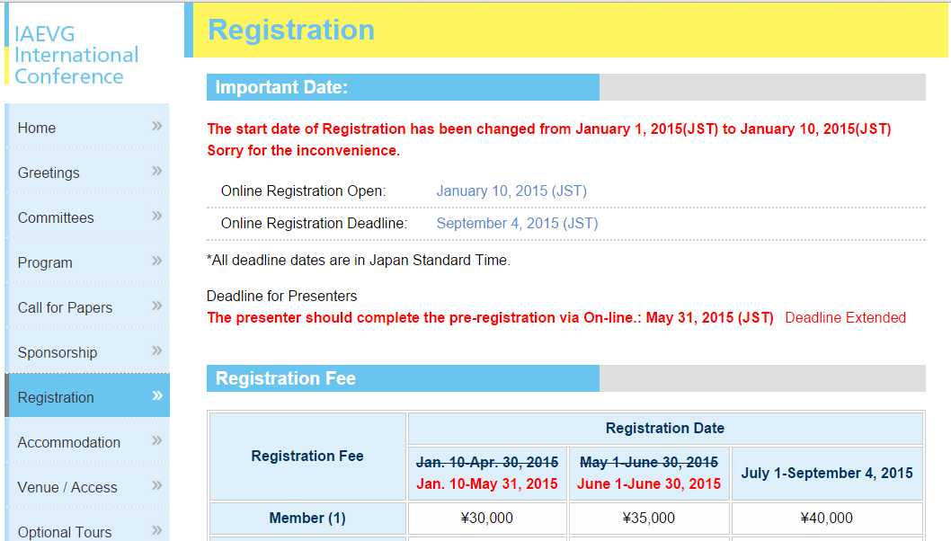
参加登録までの手順
“Registration（参加登録）”をクリックしてください

Slide 2
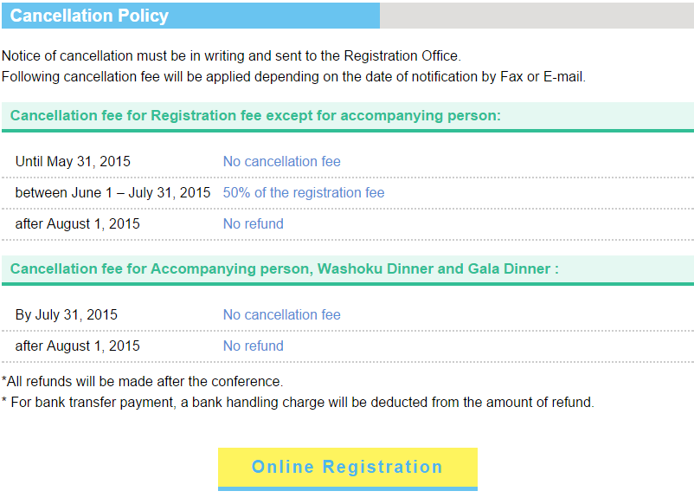
キャンセルポリシーの確認
キャンセルポリシー（本人）
2015年5月31日まで ：キャンセル費なし
6月1日～7月31日の間 ：登録費の50%
8月1日以降 ：返金なし
キャンセルポリシー（帯同者,和食およびガラディナー）
2015年7月31日まで ：キャンセル費なし
8月1日以降 ：返金なし
画面最下部の
“Online Registration”（オンライン登録）
をクリックしてください

Slide 3
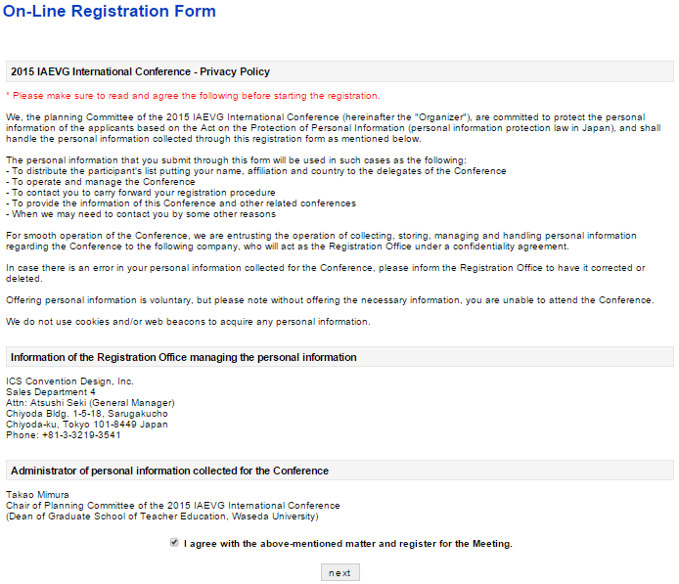
個人情報の取扱いについて
ICS修正
個人情報の取扱いについて、ご確認ください
IAEVG準備委員会は、「個人情報の保護に関する法律」に基づき参加登録者の個人情報を以下のようにお取扱いし、保護に努めております。予めこれらをご了承の上、個人情報をご提供下さいますようお願いいたします。
準備委員会が本フォームで個人を特定する情報（個人情報）は下記の目的で使用します。
参加者の名前、所属、国を含む一覧の委託先への配布
学会運営
参加登録処理の遂行
参加登録者に対しての当学会および関連学会に関するご連絡
その他こちらからご連絡する必要がある場合
なお、当学会運営業務を円滑に進めるために、IAEVG準備委員会は個人情報の保護と守秘義務について締結した下記の会社に委託しています。
ご本人からの、開示、内容の訂正、追加又は削除、利用目的の通知、利用の停止、消去及び第三者への提供の停止のお求めにはすみやかに対応いたします。 学会運営事務局までご連絡ください。
個人情報の提供は任意ですが、個人情報の提供がなされない場合は当学会に参加いただくことが出来ませんのでご了承ください。
学会運営事務局 個人情報管理者及び連絡先
株式会社ICSコンベンションデザイン 第4事業部長
関 敦
〒101-8449 東京都千代田区猿楽町1-5-18千代田ビル
Tel: +81-3-3219-3541 (国内からは03-3219-3541)
「個人情報の取扱いついて」への”Agree”（同意する）
のボックスにチェックをし
”next”（次へ）をクリックしてください

Slide 4
参加登録フォームのルール
オンライン登録期限は、日本時間2015年9月4日23:59です
提出フォーム共通の制限事項（入力時に、下記にご注意ください）
“*”(アスタリスク）のある項目は必ず入力してください
複数参加登録したい場合は、1つずつ申込みをしてください。
全ての単語の先頭文字を大文字にしてください
ASCII文字列のみ使用可能です
(英語で使う普通の半角文字のみ使用できます。日本語の文字や全角文字は使用できません) 記号は以下のもののみ使用可能です
! , “ , # , $ , % , & , ‘ , ( , ) , ~ , * , < , > , ? , _ , - , { , } , + , = , ; , :,^

Slide 5
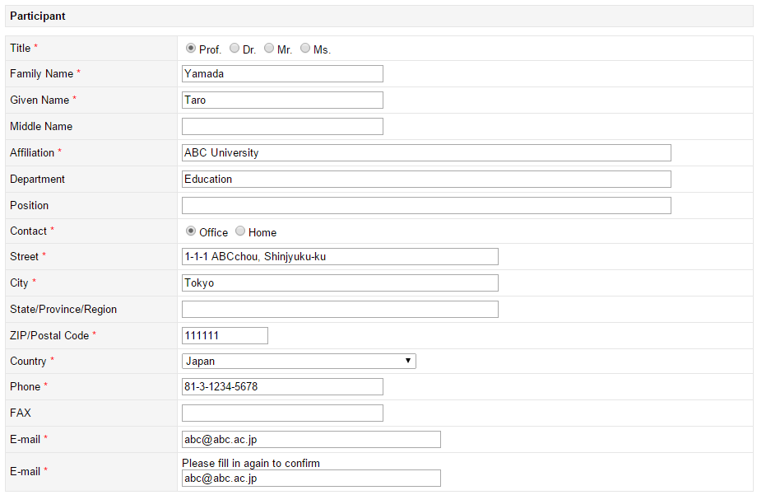
参加者の情報
肩書き 大学の先生はProf. 博士号がある方はDr. どちらでもない場合、男性はMr. 女性はMs.です
姓
名
（ミドルネーム）
所属
（部門）
（役職）
オフィス/個人
住所（市区町村名、番地）
都道府県
（州／省）
郵便番号
国
電話番号 81は日本の国番号です。日本の電話番号は、 市外局番から電話番号を書く形でも構いません
（FAX）
メールアドレス
メールアドレス（確認）

Slide 6
帯同者の情報
帯同者がいない場合は、本項目は記入不要です
帯同者は、1名のみかつ家族に限定されます
肩書き 男性はMr. 女性はMs.です
姓
名
（ミドルネーム）

Slide 7
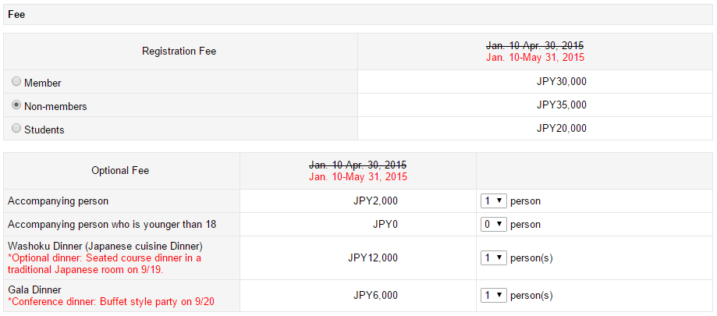
費用の選択（登録料、オプション料）
ICS修正
日本キャリア教育学会会員
非会員
学生
￥30,000
￥35,000
￥20,000
￥2,000 / 1人
￥0 / 1人
￥12,000 / 1人
￥6,000 / 1人
帯同者（18歳以上）の人数
帯同者（18歳未満）の人数
和食ディナー希望人数（9月19日に催されるオプションのコースディナー）
ガラディナー（9月20日に催されるビュッフェ形式のディナー）

Slide 8
決済方法の選択
クレジットカード払い（Credit Card) または 銀行振込（Bank Transfer)
を選択して、”next”をクリックしてください

Slide 9
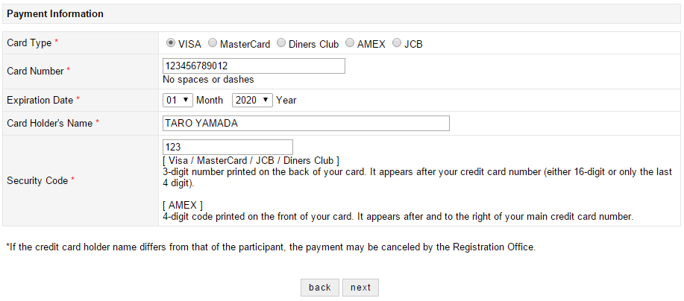
決済情報の入力（クレジットカード払い）
カードの種類
カード番号
有効期限
カードの名義人
セキュリティコード 【VISA/MasterCard/JCB/Diners Clubの場合】 裏面にある3ケタの番号 【AMEXの場合】 表面にある4ケタの番号
決済情報をご記入のうえ、”next”をクリックしてください
前画面に戻りたい場合は、”back”をクリックしてください
*ブラウザの戻るボタンは利用しないでください

Slide 10
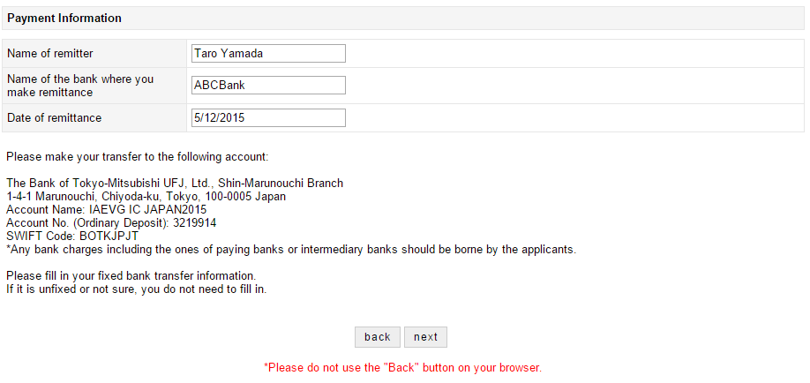
決済情報の入力（銀行振込）
振込人名
送金元銀行名
振込み日時（予定日）
以下の口座へ振込をしてください
三菱東京UFJ銀行
新丸の内支店（支店番号422）
口座名義：IAEVG IC JAPAN2015
口座名義フリガナ：アイエーイーブイジー アイシー ジャパンニセンジュウゴ
口座番号：普通預金 3219914
決済情報をご記入のうえ、”next”をクリックしてください（未定の場合は記入不要です）
前画面に戻りたい場合は、”back”をクリックしてください
*ブラウザの戻るボタンは利用しないでください

Slide 11
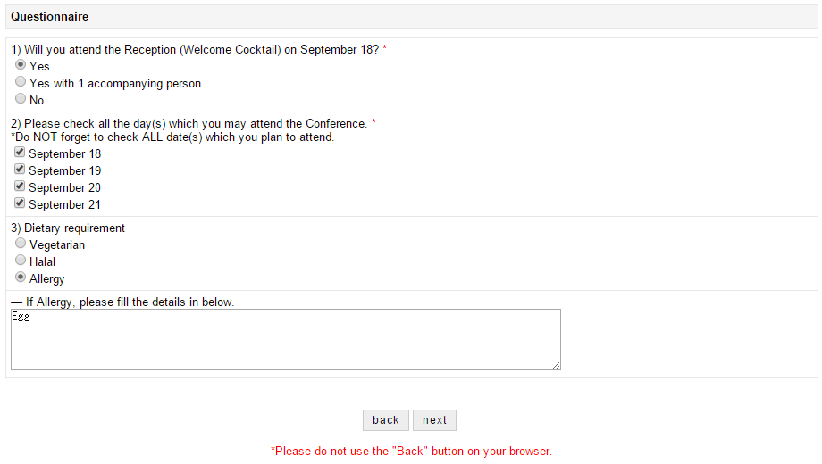
アンケートへの回答
9月18日の開会パーティに参加しますか？
会議への参加を予定している日程を全てチェックしてください（予定が未定の場合には全日程にチェックしてください）
食事の要望 ・ベジタリアン ・ハラール ・アレルギー
アレルギーがある場合は、詳細をご記入ください
アンケートをご記入のうえ、”next”をクリックしてください
前画面に戻りたい場合は、”back”をクリックしてください
*ブラウザの戻るボタンは利用しないでください

Slide 12
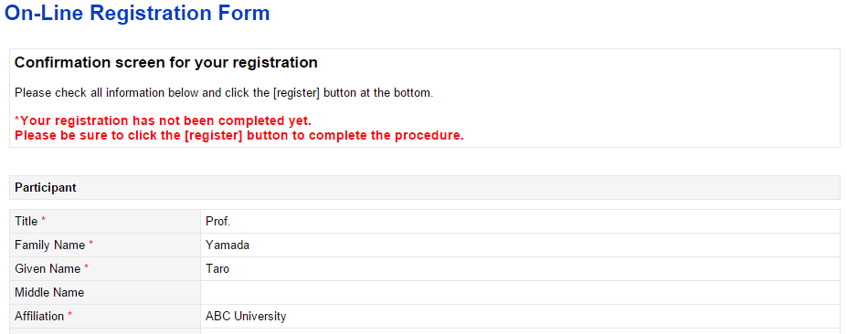
入力内容の確認
登録はまだ完了していません
入力内容に間違いがないか確認のうえ、”register”をクリックしてください

Slide 13
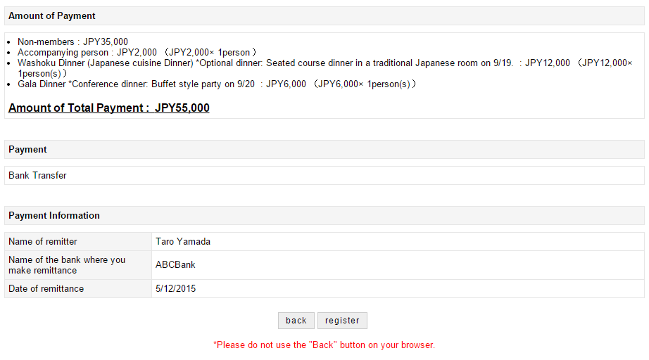
入力内容の確認
合計金額
入力内容に問題がなければ、”register”をクリックしてください
入力内容を修正したい場合は、”back”をクリックしてください
*ブラウザの戻るボタンは利用しないでください

Slide 14
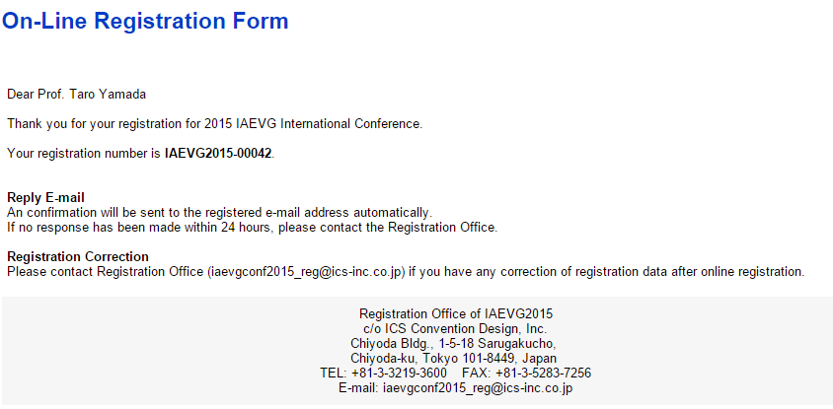
登録完了
登録番号
24時間以内に登録完了のメールが送られます
メールが届かない場合は、 事務局（iaevgconf2015_reg@ics-inc.co.jp）までご連絡ください
また、入力内容の修正を行いたい場合も事務局までご連絡ください

Slide 15
参加登録フォームに関して不明点がございましたら事務局までお問い合わせください
株式会社ICSコンベンションデザイン内
IAEVG国際大会登録事務局問い合わせ
email: iaevgconf2015_reg@ics-inc.co.jp

